Slide 1
הרצאה 2
Compiler I
מעבדה במחשבים מחומרה לתוכנה
קורס 10083
אריק גיספאן arikgi@post.jce.ac.il

Slide 2
Course map
Human
Abstract design
Software
Thought
abstract interface
hierarchy
Chapters 9, 12
H.L. Language
Compiler
&
abstract interface
Operating Sys.
Chapters 10 - 11
Virtual
VM Translator
Machine
abstract interface
Chapters 7 - 8
Assembly
Language
Assembler
Chapter 6
abstract interface
Computer
Machine
Architecture
Language
abstract interface
Chapters 4 - 5
Gate Logic
Hardware
abstract interface
Platform
Chapters 1 - 3
Electrical
Hardware
Chips &
Engineering
Logic Gates
Physics
hierarchy

Slide 3
Motivation: Why study about compilers?
Because Compilers …
Are an essential part of computer science
Are an essential part of computational linguistics
Are implemented using classical programming techniques
Employ great software engineering principles
Train you in developing software for transforming one structure to another (programs, files, transactions, …)
Notes:
למה לומדים על קומפיילרים?
- חלק אינטגרלי ממדעי המחשב בכלל ובלשנות חישובית בפרט

Slide 4
The big picture
Modern compilers are two-tiered:
Front-end: from high-level language to some intermediate language
Back-end: from the intermediate language to binary code.
. . .
. . .
Some
Some Other
Jack
language
language
language
Compiler
lectures
Some
Some Other
Jack
(Projects 10,11)
compiler
compiler
compiler
Intermediate code
VM
VM
implementation
VM imp.
VM imp.
lectures
over CISC
over RISC
VM
over the Hack
platforms
platforms
emulator
platform
(Projects 7-8)
CISC
RISC
. . .
written in
Hack
machine
machine
a high-level
machine
language
language
language
language
HW
lectures
. . .
. . .
(Projects 1-6)
CISC
RISC
other digital platforms, each equipped
Any
Hack
machine
machine
with its VM implementation
computer
computer

Slide 5

Compiler architecture (front end)
(source)
(target)
Syntax analysis: understanding the semantics implied by the source code
Code generation: reconstructing the semantics using the syntax of the target code.
Tokenizing: creating a stream of “atoms”
Parsing: matching the atom stream with the language grammar
XML output = one way to provide evidence that the syntax analyzer works
Notes:
קומפיילר מתרגם משפת מחשב אחת לשפת VM.
כל תרגום נעשה בשני שלבים – הבנה של הקלט, וניסוח של הפלט
בתרגיל 10 אנחנו מתמקדים בשלב הראשון – syntax analysis.
כשאנחנו מפענחים קוד קודם כל צריך להבין את הsyntax – תחביר, וממנו להסיק את הסמנטיקה – המשמעות
לשלב הראשון נקרא tokenizing – נפרק את הטקסט ליחידות אטומיות – טוקנים.
לשלב השני נקרא parsing – זה השלב של התאמת הטוקנים לדקדוק.
כדי שבכל זאת יהיה לנו איזשהו פלט, אנחנו יוצרים קובץ xml שבנוי בצורה שמזכירה עץ – וכך בעצם נוכל לבדוק שאנחנו יודעים לנתח את התחביר
מה זה דקדוק? הכללים שיוצרים את השפה. גם לשפת תכנות יש דקדוק – הצורה שאנחנו כותבים את הקוד
ניתן לנסח את זה בצורה פורמאלית

Slide 6
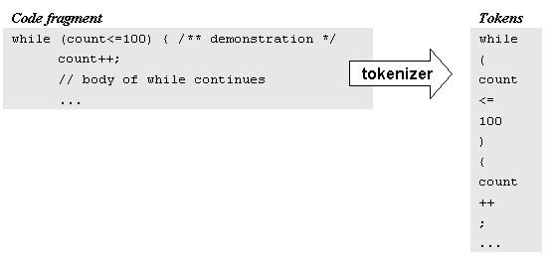
Tokenizing / Lexical analysis
Remove white space
Construct a token list (language atoms)
Things to worry about:
Language specific rules: e.g. how to treat “++”
Language specific token types: keyword, identifier, operator, constant, ...
While we are at it, we can have the tokenizer record not only the atom, but also its lexical classification (as defined by the source language grammar).
Notes:
השלב הראשון – טוקנים – הוא החלק הפשוט – פשוט להבין מה היחידות האטומיות
לדוגמא הסימן גדול שווה נקרא כפעולה אריתמטית אחת ולא כרצף של 2 פעולות אריתמטיות
הסימון פלוס פלוס לעומת זאת מוכר רק בחלק משפות התכנות – שפות אחרות יפרקו אותו לשני פלוסים

Slide 7
Jack Tokenizer
Source code
if (x < 153) {let city = ”Paris”;}
Tokenizer’s output
<tokens>
<keyword> if </keyword>
<symbol> ( </symbol>
<identifier> x </identifier>
<symbol> &lt; </symbol>
<integerConstant> 153 </integerConstant>
<symbol> ) </symbol>
<symbol> { </symbol>
<keyword> let </keyword>
<identifier> city </identifier>
<symbol> = </symbol>
<stringConstant> Paris </stringConstant>
<symbol> ; </symbol>
<symbol> } </symbol>
</tokens>
Tokenizer
Notes:
בנוסף לפירוק אנחנו גם נסווג את כל הטוקנים - ככה זה נראה בקוד XML

Slide 8
A linguist view on parsing
Parsing:
One of the mental processes involved in sentence comprehension, in which the listener determines the syntactic categories of the words, joins them up in a tree, and identifies the subject, object, and predicate, a prerequisite to determining who did what to whom from the information in the sentence.
(Steven Pinker, The Language Instinct)

Slide 9
Parsing
Each language is characterized by a grammar
A text is given:
The parser, using the grammar, can either accept or reject the text
In the process, the parser performs a complete structural analysis of the text
The language can be:
Context-dependent (English, …)
Context-free (Jack, …).
Notes:
כל שפה מאופיינת ע"י דקדוק. כשנקבל טקסט נוכל לקבוע האם הוא מתאים או לא לדקדוק, ותוך כדי כך לבצע ניתוח מבני של הטקסט
שפה יכולה להיות תלויית הקשר או חסרת הקשר
שפה חסרת הקשר – נבנית ע"י דקדוק חסר הקשר – מה שקובע זה רק כלל היצירה ולא ההקשר
שפה שאינה חסרת הקשר היא שפה שלא יכולה להיווצר ע"י דח"ה

Slide 10
More examples of context dependent parsing
Time flies like an arrow; fruit flies like a banana (G. Marks)
We gave the monkeys the bananas because they were hungry
We gave the monkeys the bananas because they were over-ripe
I never said she stole my money
I never said she stole my money
I never said she stole my money
I never said she stole my money
I never said she stole my money
I never said she stole my money
I never said she stole my money
I never said she stole my money
Notes:
אפשר לראות פה את הבעייתיות של ניתוח מבנה אוטומטי של שפות תלויות הקשר

Slide 11
Parse tree
program: statement;
statement: whileStatement
| ifStatement
| // other statement possibilities ...
| '{' statementSequence '}'
whileStatement: 'while'
'(' expression ')'
statement
...
Notes:
שימו לב שהמבנה שמייצג את מבנה הקוד הוא בעצם מבנה של עץ – יש היררכיה

Slide 12
A typical grammar of a typical C-like language
Grammar
Code sample
program: statement;
statement: whileStatement
| ifStatement
| // other statement possibilities ...
| '{' statementSequence '}'
whileStatement: 'while' '(' expression ')' statement
ifStatement: simpleIf
| ifElse
simpleIf: 'if' '(' expression ')' statement
ifElse: 'if' '(' expression ')' statement 'else' statement
statementSequence: '' // null, i.e. the empty sequence | statement ';' statementSequence
expression: // definition of an expression comes here
// more definitions follow
while (expression) {
if (expression)
statement;
while (expression) {
statement;
if (expression)
statement;
}
while (expression) {
statement;
statement;
}
}
if (expression) {
statement;
while (expression)
statement;
statement;
}
if (expression)
if (expression)
statement;
}
Simple (terminal) forms / complex (non-terminal) forms
Grammar = set of rules on how to construct complex forms from simpler forms
Highly recursive.
Notes:
מימין ניתן לראות מבנה חוקי של קוד
משמאל יש את הדקדוק של השפה שיצר את הקוד

Slide 13
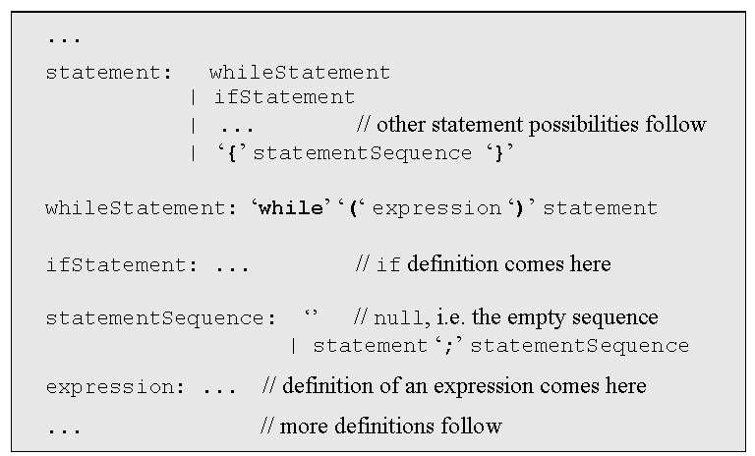
Recursive descent parsing
code sample
while (expression) {
statement;
statement;
while (expression) {
while (expression)
statement;
statement;
}
}
Highly recursive
LL(0) grammars: the first token determines in which rule we are
In other grammars you have to look ahead 1 or more tokens
Jack is almost LL(0).
parseStatement()
parseWhileStatement()
parseIfStatement()
parseStatementSequence()
parseExpression().
Notes:
הדקדוק הוא רקורסיבי
מה זה דקדוק LL(K) – זה אומר שנצטרך לקרוא K טוקנים קדימה כדי להבין באיזה rule אנחנו
בשפת ג'ק הדקדוק הוא כמעט LL(0) - דהיינו המילה הראשונה בדרך כלל מספיקה להבין איזה rule יש עכשיו – וזה יתרון גדול. אולם

Slide 14
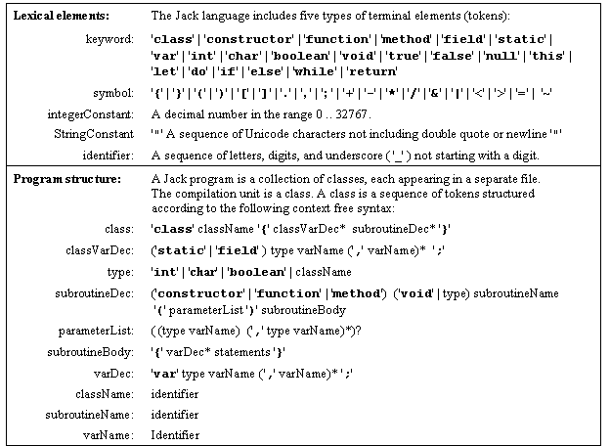
The Jack grammar
’x’: x appears verbatim
x: x is a language construct
x?: x appears 0 or 1 times
x*: x appears 0 or more times
x|y: either x or y appears
(x,y): x appears, then y.

Slide 15
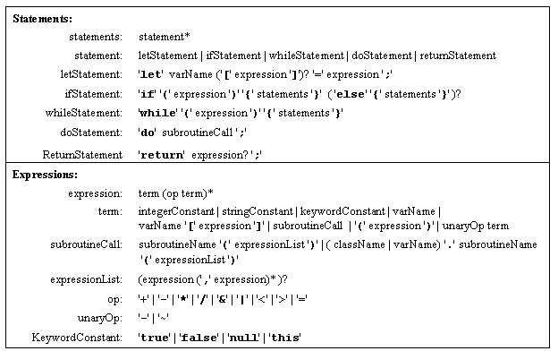
The Jack grammar (cont.)
’x’: x appears verbatim
x: x is a language construct
x?: x appears 0 or 1 times
x*: x appears 0 or more times
x|y: either x or y appears
(x,y): x appears, then y.

Slide 16
Jack syntax analyzer in action
Class Bar { method Fraction foo(int y) { var int temp; // a variable let temp = (xxx+12)*-63; ...
...
<varDec>
<keyword> var </keyword>
<keyword> int </keyword>
<identifier> temp </identifier>
<symbol> ; </symbol>
</varDec>
<statements>
<letStatement>
<keyword> let </keyword>
<identifier> temp </identifier>
<symbol> = </symbol>
<expression>
<term>
<symbol> ( </symbol>
<expression>
<term>
<identifier> xxx </identifier>
</term>
<symbol> + </symbol>
<term>
<int.Const.> 12 </int.Const.> </term>
</expression>
...
Syntax analyzer
Syntax analyzer
Using the language grammar, a programmer can write a syntax analyzer program
The syntax analyzer takes a source text file and attempts to match it on the language grammar
If successful, it generates a parse tree in some structured format, e.g. XML.
The syntax analyzer’s algorithm shown in this slide:
If xxx is non-terminal, output:
<xxx>
Recursive code for the body of xxx
</xxx>
If xxx is terminal (keyword, symbol, constant, or identifier) , output:
<xxx>
xxx value
</xxx>

Slide 17
Summary and next step
Syntax analysis: understanding syntax
Code generation: constructing semantics
The code generation challenge:
Extend the syntax analyzer into a full-blown compiler that, instead of generating passive XML code, generates executable VM code
Two challenges: (a) handling data, and (b) handling commands.

Slide 18
Perspective
The parse tree can be constructed on the fly
Syntax analyzers are typically built using tools like:
Lex for tokenizing
Yacc for parsing
The Jack language is intentionally simple:
Statement prefixes: let, do, ...
No operator priority
No error checking
Basic data types, etc.
Typical languages are richer, requiring more powerful compilers
The Jack compiler: designed to illustrate the key ideas that underlie modern compilers, leaving advanced features to more advanced courses
Industrial-strength compilers:
Have good error diagnostics
Generate tight and efficient code
Support parallel (multi-core) processors.

